Slide 1
NoSQL Datenbanken Vorlesung – Hochschule Mannheim
Klassifizierungen

Slide 2
Inhaltsverzeichnis
Key-Value Stores
Spaltenorientierte Datenbanken
Dokumentenbasierte Datenbanken
Graphendatenbanken

Slide 3
Key-Value Datenbanken

Slide 4





Slide 5
Geschichte
Älteste Datenmodell (werden seit den 70ern eingesetzt)

Slide 6
Scale up vs Scale out
Scale up
Vorteile:
– transparent für DBMS
– Administrationsaufwand konstant
Nachteile:
– Hardware-Kosten
– Skalierung nur in größeren Stufen möglich
höhere Kosten und ungenutzte Leistung
Scale out
Vorteile:
– Kostengünstigere Hardware
– Skalierung in kleineren Stufen möglich
Nachteile:
– Last- und Datenverteilungnotwendig
– Ggf. verteilte Protokolle (Replikation)
– Erhöhte Fehlerrate (mehr und einfachere Hardware)
– Erhöhter Administrationsaufwand

Slide 7
Anforderungen an ein verteiltes System

Slide 8
Consistency
Konsistenz
Partition
Tolerance
Ausfalltoleranz
Availability
Verfügbarkeit

Slide 9
Consistency
Vor und nach einer Transaktion ist der Datenbestand konsistent
Alle Clients sehen jederzeit denselben Datenbestand
Nicht zu verwechseln mit der Konsistenz bei ACID
betrifft nur den Datenbestand einer relationalen Datenbank

Slide 10
Availability
Jede Anfrage eines Clients wird zu jederzeit beantwortet
Fällt ein Netzknoten aus, schaltet sich sofort ein anderer ein
System ist immer „up and running“

Slide 11
Partition Tolerance
System arbeitet auch bei …
Verlust von Daten
Netzwerkunterbrechung
Ausfall von Knoten
ohne Probleme weiter

Slide 12
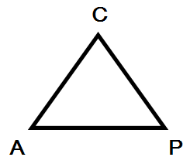
CAP – Theorem
“You can satisfy at most 2
out of the 3 requirements”
- 2000: E. Brewer, N. Lynch

Slide 13
CA -> RDBMS
Konsistenz hat höchste Priorität bei relationalen Datenbanken
hochverfügbare Netzwerke und Server
System stoppt bei Ausfall eines Knoten
horizontale Skalierung basiert allerdings auf Datenverteilung und Redundanz

Slide 14
CP -> Banking Anwendungen
Finanzanwendungen (Geldautomaten) sind verteilte Anwendungen
Konsistenz hat auch hier höchste Priorität
Geld soll auch bei Systemausfall ankommen
Verfügbarkeit? Unwichtig, ein Automat kann auch mal einfach ausfallen.

Slide 15
AP -> Cloud Computing
NoSQL Datenbanken und Cloud Plattformen setzen auf horizontale Skalierung
billige Hardware (ausfallanfällig)
Web-Anwendungen welche eine strenge Konsistenz nicht benötigen

Slide 16
BASE – Konzept
Basically Available, Soft State, Eventually Consistent
In NoSQL Systemen verbreiteter Ansatz
Gegenkonzept zu ACID
verzichtet auf “strenge Konsistenz”
Konsistenz der Daten werden als Zustand betrachtet
Skalierbarkeit und Verfügbarkeit haben höchste Priorität
Konsistenz bei relationalen DB:
Bezogen auf die Integrität der Daten
Konsistenz bei NoSQL DB:
Bezogen auf den Inhalt der Daten

Slide 17
Basically Available
Daten sind immer Verfügbar
Egal in welchem Konsistenzzustand
Durch erstellen von Duplikaten garantiert
Keine Sperrung bei gleichzeitigen Lese und Schreibzugriffen

Slide 18
Soft State
Datenmengen erreichen nur periodisch ihren eigentlichen Endzustand
Auch ohne Input werden Daten permanent geändert

Slide 19
Eventually Consistent
„auf lange Sicht“, „schließlich“ konsistent
stellt Abkehr vom strikten Konsistenzbegriff dar
„Konsistenz als Zustandsübergang, der irgendwann erreicht wird“
Resultat der Web 2.0 Bewegung (und die daraus resultierende Skalierung)

Slide 20
Multiversion Concurrency Control
Verfahren zur Manipulation von Daten ohne Sperrung
kontrolliert CRUD-Befehle auf einen Datenbestand
Für jeden manipulierenden Zugriff wird eine neue Version des Datensatz erstellt (via Zeitstempel oder TransaktionsID)
Jede Version verweist auf ihren Vorgänger
Keine Sperrung notwendig es steht immer eine Version zur Verfügung

Slide 21
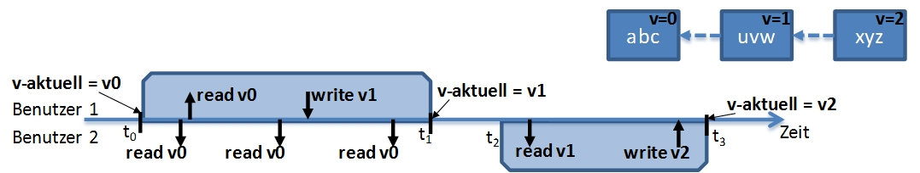
Lesender Zugriff
Entkoppelt von manipulierenden Zugriffen
Zur Datenanalyse könne ältere Versionen gelesen werden
Es wird solange die ältere Version gelesen bis die manipulative Transaktion beendet ist.

Slide 22
Schreibender Zugriff
Jeder manipulative Zugriff erstellt eine neue Version
Beim Transaktionsende wird die Vorgänger-Versionsnummer des aktuell in dieser Transaktion geänderten Datensatzes mit seiner aktuellen Versionsnummer verglichen
v_vorgänger = v_aktuelle
Geänderter Datensatz kann gespeichert werden, v_neu = v_aktuelle

Slide 23
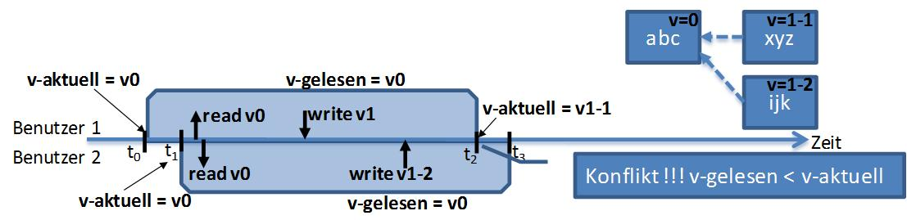
Schreibender Zugriff
v_vorgänger < v_aktuelle
es wurden unterschiedliche Attributwerte geändert:
neue Version wird aus den neuen Attributwerten beide Transaktionen zusammengesetzt
Es wurden dieselben Attributwerte geändert:
Konflikt an den User und Abbruch der Transaktion

Slide 24
Nachteile
Ältere Daten-Versionen müssen aufgeräumt werden
Einarbeitung / Perspektivwechsel bzgl verschieden starken Konsistenzeigenschaften
Konsistenz dauert etwas
Speichern der unterschiedlichen Versionen

Slide 25
Sharding

Slide 26
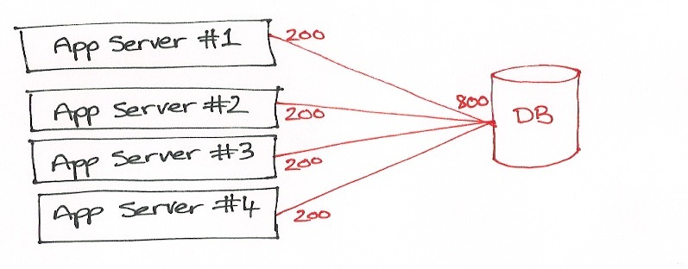
Bisher
horizonale Skalierung?

Slide 27
Verteilung der Daten
Ausfallsicherheit
Speicherauslastung (zuviele Daten)
CPU Auslastung zu hoch (zuviele Anfragen)

Slide 28
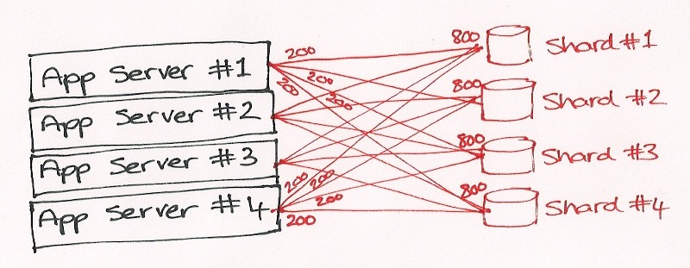
Sharding (heute)

Slide 29
Sharding
beschreibt die horizontale Aufteilung einer Datenbank
Datensätze werden mithilfe eines Verteilungsschlüssels auf mehrere Rechner aufgeteilt und erhalten ein zusätzliches Attribut (Sharding Key)
Datenmodell und Zugriffpfäde müssen so designed werden, dass keine Joins über eine Instanz hinweg statt finden
NoSQL Systeme unterstützen keine Joins

Slide 30
Sharding
Beispiel:
Speicherung von Personen anhand ihres Anfangsbuchstaben
DB1: A-F
DB2: G-O
DB3: P-Z
Vor der Abfrage wird die Datenbank bestimmt an die der Request weitergeleitet wird (DB-Proxy)

Slide 31
Sharding
Zu jedem Datensatz wird hierbei ein Shardingkey gespeichert
Shardingkeys (Beispiel): A-F, G-O, P-Z
s_key | Name
A1 | Andreas
A2 | Alexander
F1 | Felix
s_key | Name
J1 | Jascha
M1 | Martina
M2 | Michael
s_key | Name
P1 | Patrick
R1 | Robert
T1 | Thomas

Slide 32
Range-Based Sharding
Verteilung der Datensätze nach einem sortierbaren Attribut
Jeder Shard besitzt eine Range/ Intervall der Attributwerte
A-G, H-O,P-Z
1-10, 11-20, 21-30 …
Neuverteilung notwendig bei
Hinzufügen von Datensätzen
Hinzufügen eines Rechners

Slide 33
Range-Based Sharding
Ausfall eines Rechners
A-G
H-M
N-Z
A-G
H-M
N-Z
A-G
H-M
N-Z

Slide 34
Range-Based Sharding
Ausfall eines Rechners abhängig von der Datenbankimplementierung
(Meist unter Zuhilfenahme von Replikas)
Non-unique Problematisch bei zuvielen Datensätzen in derselben Range
A-G
H-M
M-R
S-Z

Slide 35
Date-Based Sharding
Spezialfall von Range-Based
Sharding Attribut: Date Timestamp
Neue Datensätze erhalten den Attributwert NOW
Hinzufügen eines neuen Rechners unproblematisch
nächster Rechner erhält aktuellere Datensätze
Nur geringe Datensätze können non-unique sein

Slide 36
Hash-Based Sharding
Weiteres Attribut als Hash Key
Eigener Algorithmus oder
Hashwert eines Attributwerts (z.B. einer ID)
Dann Range-Based Sharding auf Hash Keys
+ Gleiche Verteilung über den Datenbestand
- Keine sinnvolle Range-Based Abfrage

Slide 37
Consistent Hashing
Basiert auf Hash-Based Sharding
Wertebereich wird als Ring verstanden
Server werden anhand eines Hashwertes von ihrer z.B. IP auf dem Adressring zugeordnet
Datensätze werden anhand íhres Hashwertes angeordnet

Slide 38
Consistent Hashing
Fügt man einen neuen Knoten hinzu werden die ihm im Adressring näheren Datensätze rüberkopiert
Entfernt man ein Knoten werden dessen Datensätze auf den nächsten Rechner (ihm Uhrzeigersinn) des Adressrings gespeichert
Jeder Rechner kann je nach Leistung virtuelle Server erzeugen

Slide 39
Sharding - Definitonen
Shard
logischer Container partitionierter Daten, der in einer (und nur in einer einzigen) physischen Datenbank gehostet wird
Physische Datenbank
Datenbankinstanzen, die Teile einer Sharddatenbank hosten
(Azure SQL-Datenbank, MongoDB, Elasticsearch, MySQL)
Mandat
Verwaltungsentität welcher Teile einer Shardingdatenbank besitzen
Shardlet
eine Gruppe von Datensätzen, die den gleichen Shardingschlüssel gemeinsam verwendet

Slide 40
Sharding - Definitonen
Hot Shard
Shard mit aktuellsten oder anspruchsvollsten Daten
Verteilungsschlüssel
ein deterministischer Algorithmus für die gleichmäßige Verteilung der Daten.
Meist eine Gleichung, Modulo oder komplexer kryptographischer Prozess

Slide 41
Sharding - Nachteile
Komplexitätssteigerung
Single point of failure
Backups der Daten sind komplizierter
Schema Modifikationen sind komplex

Slide 42
Replikate

Slide 43
Replikationen
alternative zum Sharding
angewandt in verteilten Systemen
Daten werden nicht nur auf einem Rechner, sondern auf mehreren mehrfach gespeichert
Gängige Replikationsrate: 3-5 Replikate

Slide 44
Replikationen
Inkonsistenz vermeiden durch Sperrung bei Kopierungsprozess
ständige synchronisierung notwendig
Ausfallsicher

